Slide 1
Cours Réseaux ISIL S4 — Équipements réseaux et architecture LAN/WAN
Université de Mostaganem — Dr. Madani BELACEL
Licence ISIL — Semestre 4 — BELACEL Madani — Université de Mostaganem
Cours Réseaux ISIL-S4 • Diapositive 1/10
Notes:
Cours 08 : Équipements réseau
Module Reseaux
Dr. BELACEL Madani — Université de Mostaganem
Année 2026-2027

Slide 2

Objectifs
Université de Mostaganem — Dr. Madani BELACEL
🎯 Identifier et décrire les **équipements réseau** (NIC, hub, switch, routeur, pare-feu).
🎯 Associer chaque équipement à sa **couche OSI**.
🎯 Concevoir une **architecture LAN** simple pour un petit bureau ou campus.
🎯 Comprendre l'interconnexion **LAN/WAN** et le rôle du **FAI**.
🎯 Appliquer une **méthodologie de dépannage réseau** de base.
Cours Réseaux ISIL-S4 • Diapositive 2/10
Notes:
Cours 08 — Diapo 2/10
Équipements réseau
Routeurs, switches, pare-feu, architecture campus

Slide 3
Plan
Université de Mostaganem — Dr. Madani BELACEL
📋 Carte réseau (NIC)
📋 Équipements de couche 1 et 2
📋 Équipements de couche 3
📋 Pare-feu et sécurité périmétrique
📋 Architecture LAN type
📋 Interconnexion LAN/WAN
Cours Réseaux ISIL-S4 • Diapositive 3/10
Notes:
Cours 08 — Diapo 3/10
Équipements réseau
Routeurs, switches, pare-feu, architecture campus

Slide 4

Objectifs du chapitre
Université de Mostaganem — Dr. Madani BELACEL
1️⃣ Identifier et décrire les **équipements réseau** (NIC, hub, switch, routeur, pare-feu).
1️⃣ Associer chaque équipement à sa **couche OSI**.
1️⃣ Concevoir une **architecture LAN** simple pour un petit bureau ou campus.
1️⃣ Comprendre l'interconnexion **LAN/WAN** et le rôle du **FAI**.
1️⃣ Appliquer une **méthodologie de dépannage réseau** de base.
Cours Réseaux ISIL-S4 • Diapositive 4/10
Notes:
Cours 08 — Diapo 4/10
Équipements réseau
Routeurs, switches, pare-feu, architecture campus

Slide 5
1. Carte réseau (NIC)
Université de Mostaganem — Dr. Madani BELACEL
2️⃣ Voir polycopié PDF officiel
Cours Réseaux ISIL-S4 • Diapositive 5/10
Notes:
Cours 08 — Diapo 5/10
Équipements réseau
Routeurs, switches, pare-feu, architecture campus

Slide 6
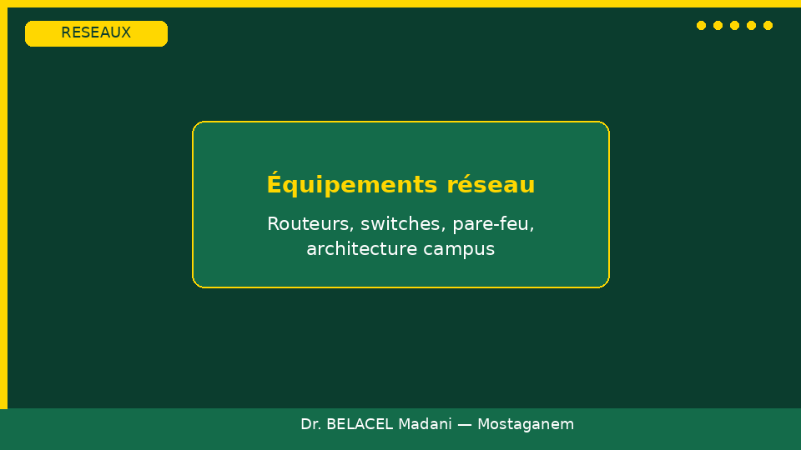
2. Équipements de couche 1 et 2
Université de Mostaganem — Dr. Madani BELACEL
3️⃣ Voir polycopié PDF officiel
Cours Réseaux ISIL-S4 • Diapositive 6/10
Notes:
Cours 08 — Diapo 6/10
Équipements réseau
Routeurs, switches, pare-feu, architecture campus

Slide 7
3. Équipements de couche 3
Université de Mostaganem — Dr. Madani BELACEL
4️⃣ Switch avec **capacité de routage** intégrée.
4️⃣ Route entre VLANs sans routeur externe.
4️⃣ → Approfondi en Ingénieur.
Cours Réseaux ISIL-S4 • Diapositive 7/10
Notes:
Cours 08 — Diapo 7/10
Équipements réseau
Routeurs, switches, pare-feu, architecture campus

Slide 8
4. Pare-feu et sécurité périmétrique
Université de Mostaganem — Dr. Madani BELACEL
5️⃣ **DMZ** : Zone exposée contenant les serveurs publics (web, mail).
5️⃣ **LAN** : Zone interne protégée.
5️⃣ Un attaquant compromettant la DMZ n'accède pas directement au LAN.
Cours Réseaux ISIL-S4 • Diapositive 8/10
Notes:
Cours 08 — Diapo 8/10
Équipements réseau
Routeurs, switches, pare-feu, architecture campus

Slide 9
Approfondissement
Université de Mostaganem — Dr. Madani BELACEL
📌 Exemples Université de Mostaganem
📌 Références bibliographiques
📌 Lien TD/TP associé
Cours Réseaux ISIL-S4 • Diapositive 9/10
Notes:
Cours 08 — Diapo 9/10
Équipements réseau
Routeurs, switches, pare-feu, architecture campus

Slide 10
Synthèse & suite
Université de Mostaganem — Dr. Madani BELACEL
✅ Relire le polycopié PDF
✅ Préparer TD/TP
✅ Questions ?
Cours Réseaux ISIL-S4 • Diapositive 10/10
Notes:
Cours 08 — Diapo 10/10
Équipements réseau
Routeurs, switches, pare-feu, architecture campus

